Slide 1
Сопровождение деятельности временного детского коллектива в организации отдыха детей их оздоровления
Государственное бюджетное профессиональное образовательное учреждение
«Магнитогорский педагогический колледж»
А.Ф. Салманова
Заведующий дошкольным отделением
к.п.н

Slide 2
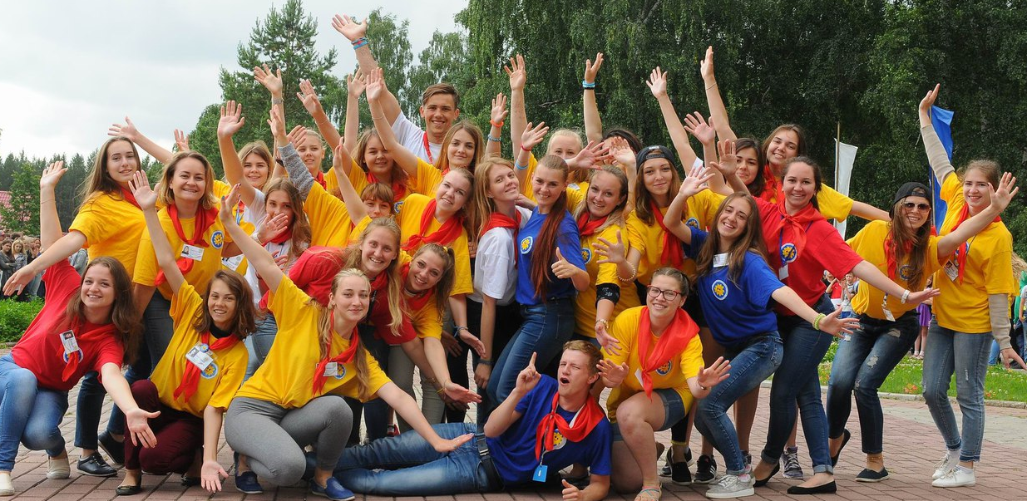
«Специалист, участвующий в организации деятельности детского коллектива (вожатый)»
Приказ Минтруда России от 25.12.2018 N 840н: Профстандарт вожатого
17 января Минюст РФ зарегистрировал за номером №53396 Приказ Минтруда от 25 декабря 2018 года № 840 «Об утверждении профессионального стандарта»

Slide 3
Школа вожатского мастерства при ГБПОУ «МПК»
Цель: Подготовка специалистов (вожатых) для работы в детских лагерях летнего оздоровительного сезона.
Задачи:
Изучение теоретических основ и методики планирования внеурочной воспитательной работы с учетом возрастных и индивидуальных особенностей детей
Усвоение педагогических и гигиенических требований к организации работы в лагерях
Овладение содержанием, различными формами, методами оздоровительной и воспитательной работы в летний период; охраны жизни и здоровья детей
Развитие ответственного и творческого отношения к воспитательной работе с детьми и подростками.

Slide 4
Структура и содержание курса
Программа включает в себя шесть разделов:
1. Педагогические требования к организации работы в летнем лагере
2. Социально-психологические основы деятельности вожатого
3. Возрастные особенности детей и методика планирования воспитательной деятельности
4. Содержание, формы и методы воспитательной работы в летнем лагере
5. Практикум по детскому песенному творчеству
6.Оформительский практикум

Slide 5
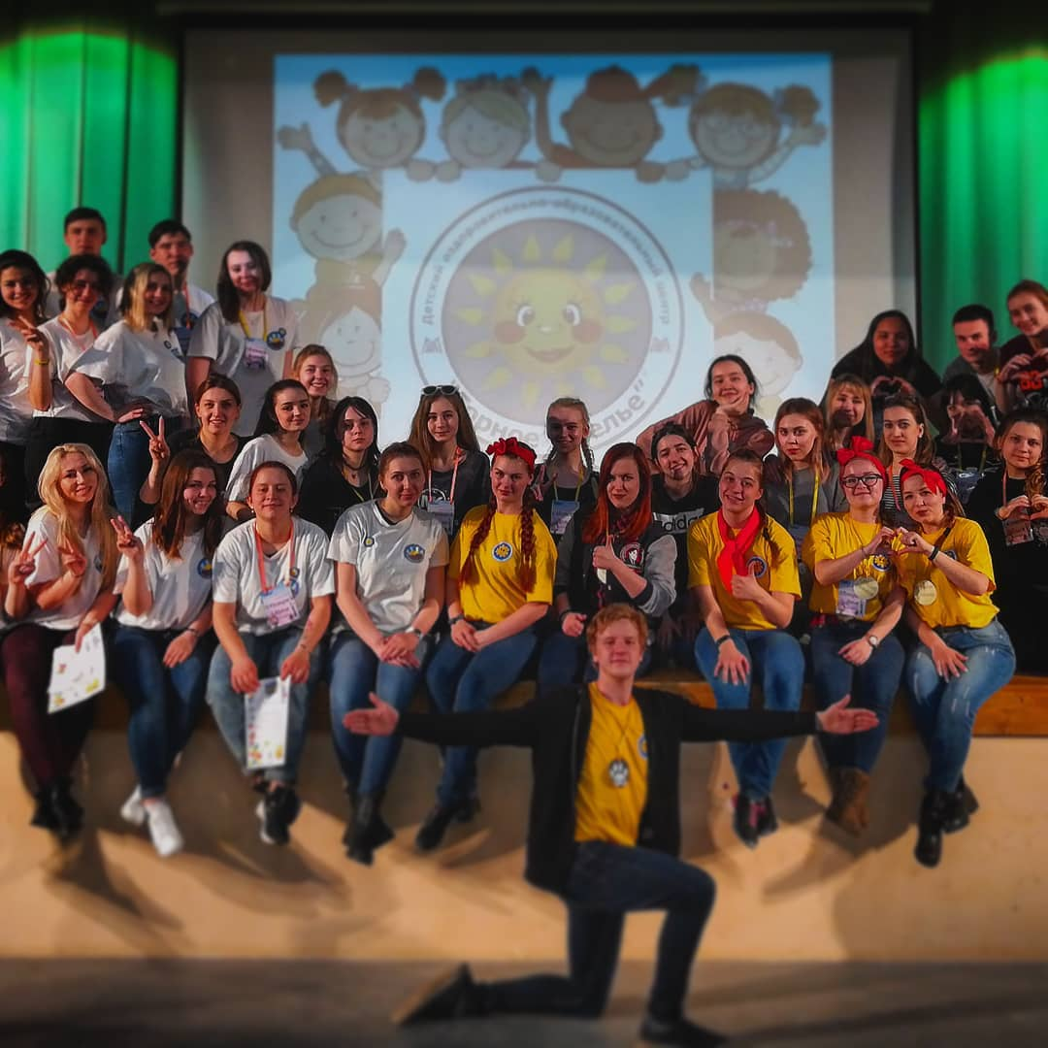
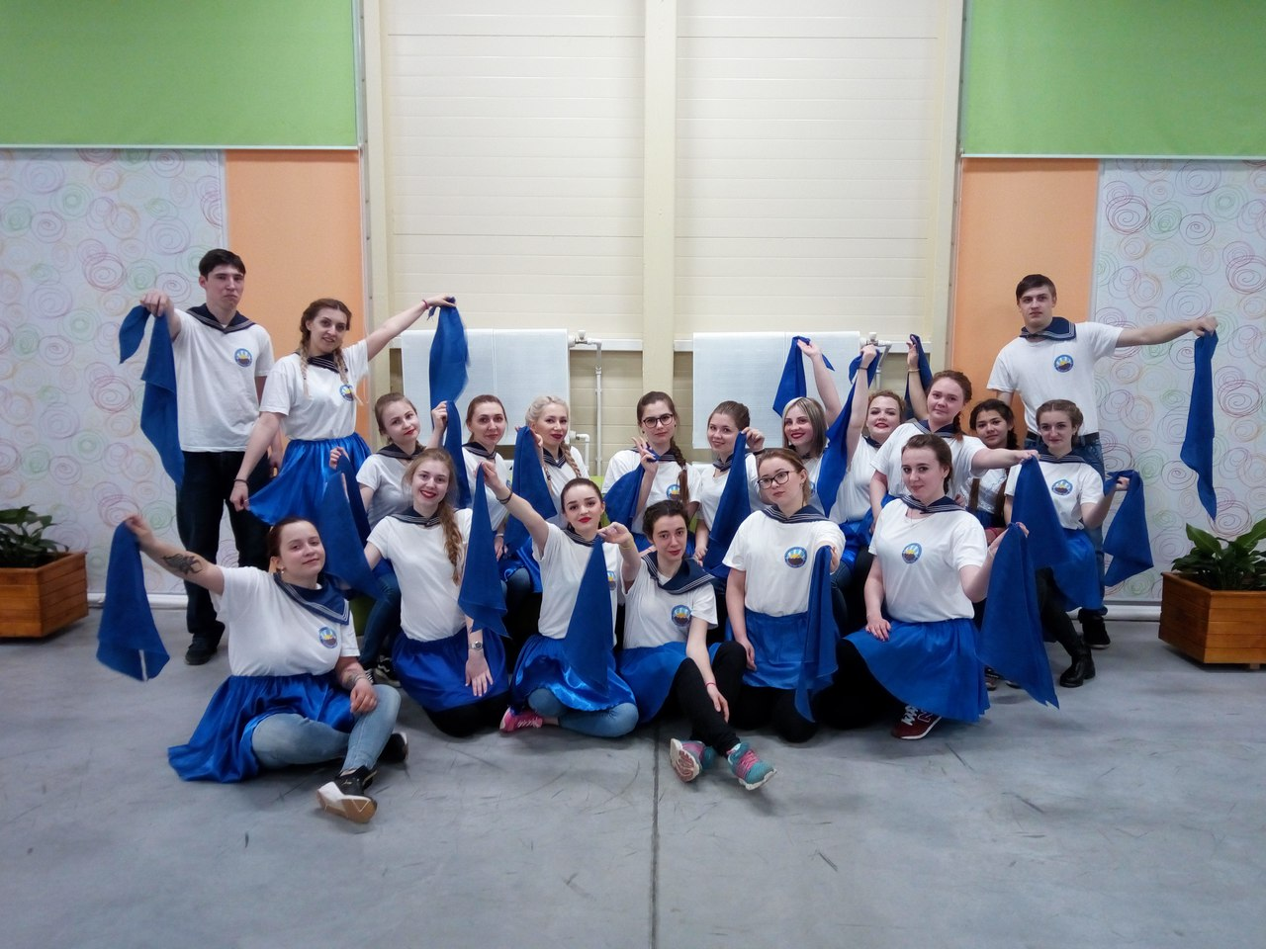
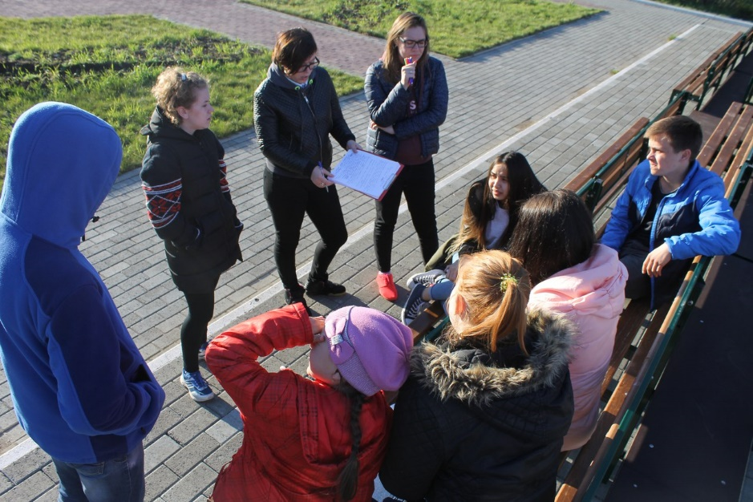
Инструктивный лагерь

Slide 6
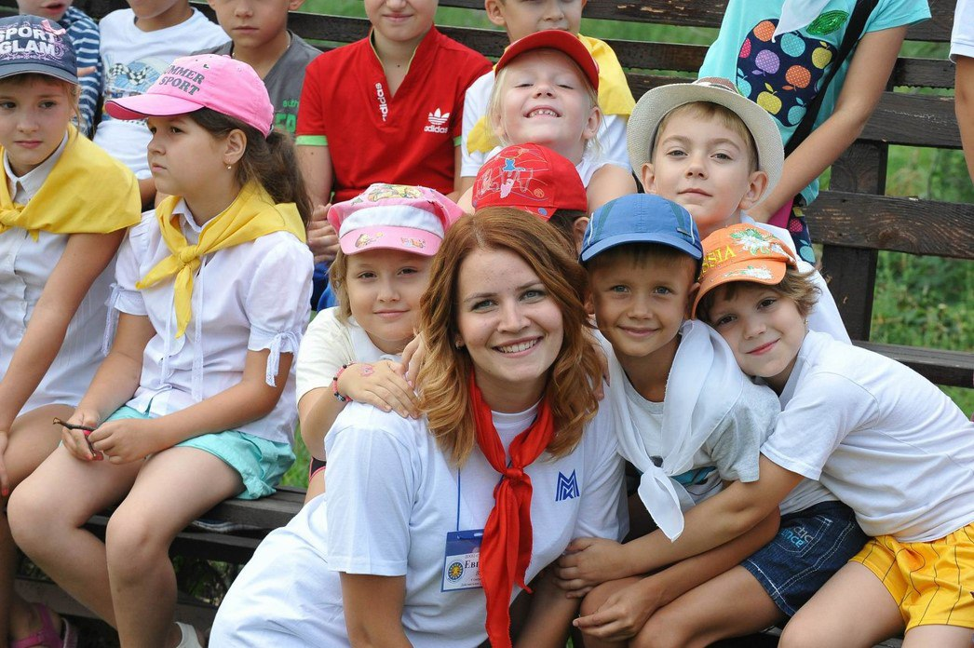
Взаимодействие ГБПОУ «МПК» с ДООЦ города Магнитогорска и ЧУДО ДООК ПАО «ММК»
ДООЦ «Уральские зори»
ДООЦ «Горное ущелье»
ДООЦ «Скиф» палаточный лагерь
ДООЦ «Матросово»
ДООЦ «Карагайский бор»
ДООЦ «Сосновый бор»

Slide 7
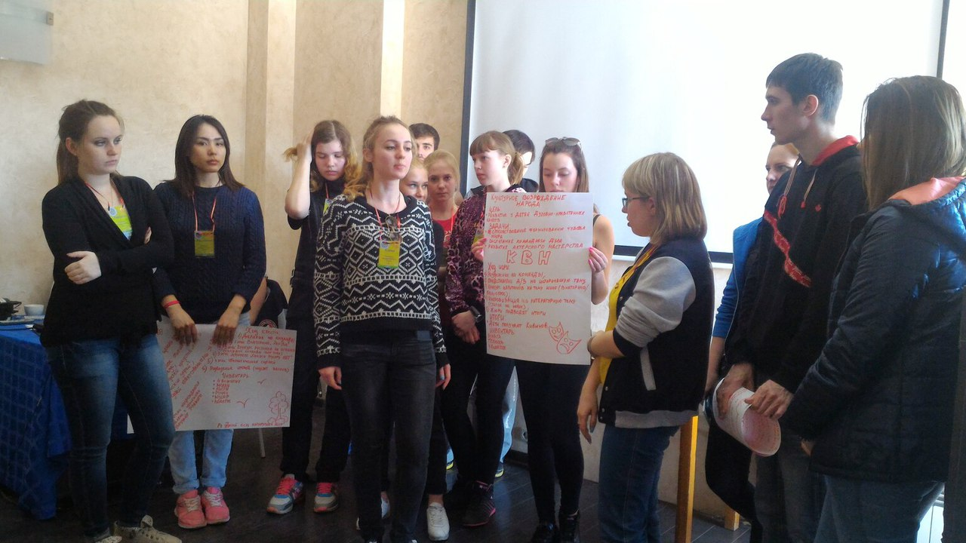
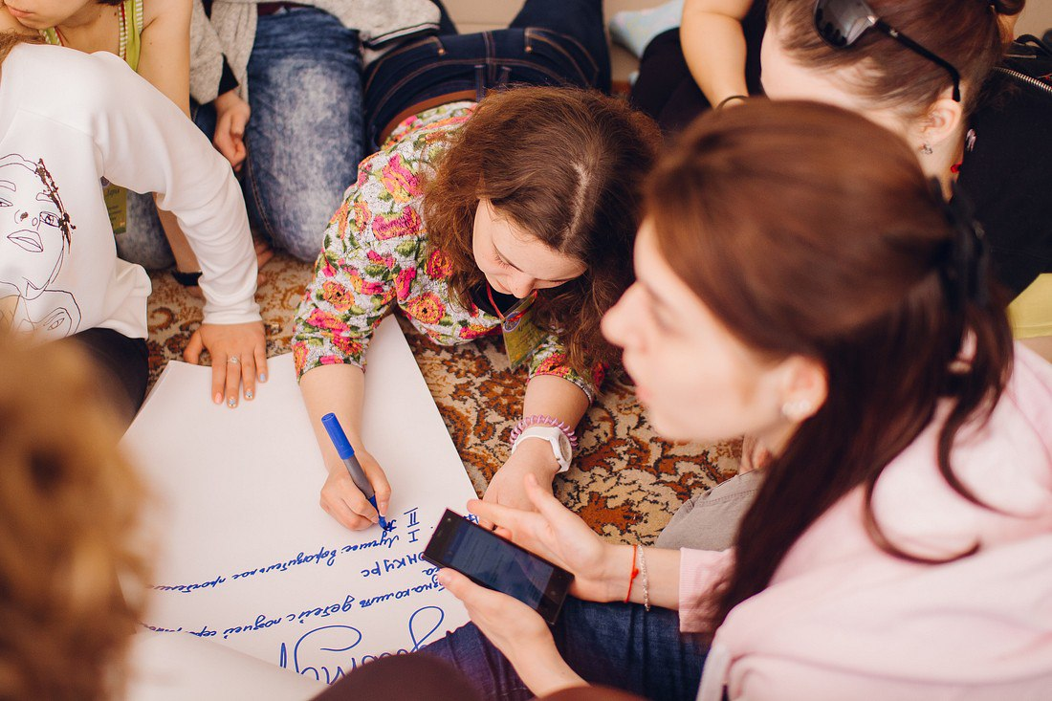
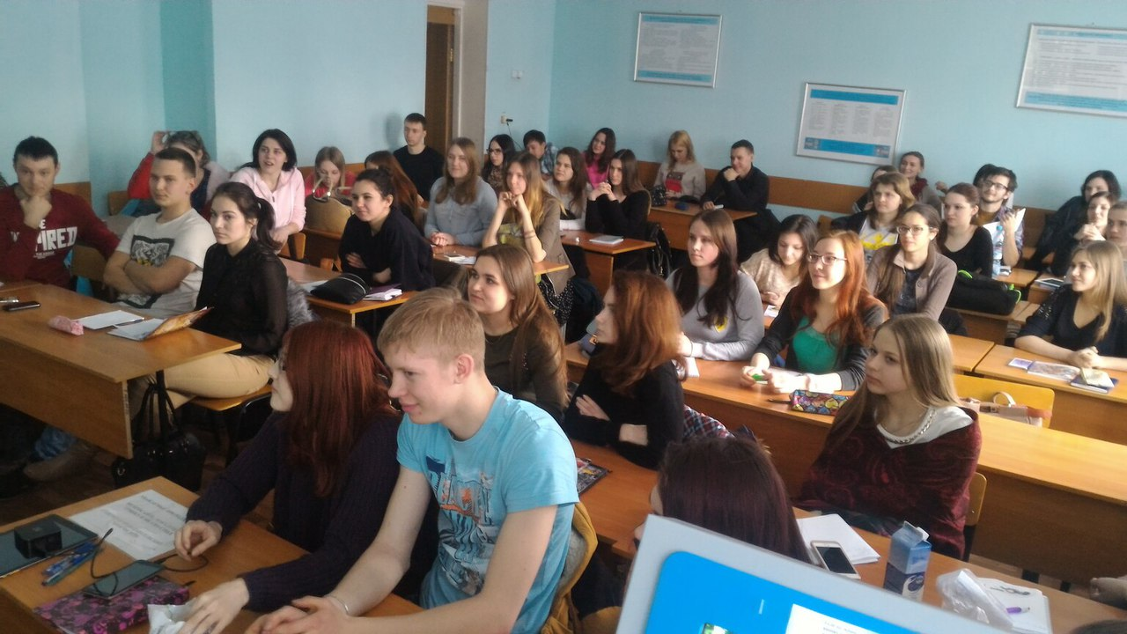
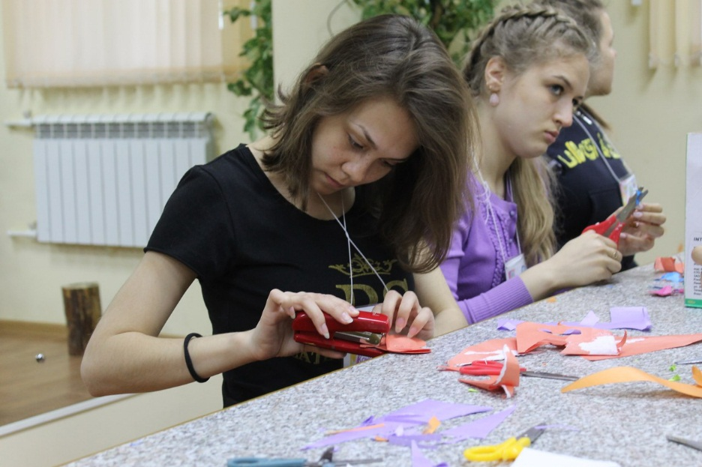
Программа «Школа вожатского мастерства»

Slide 8
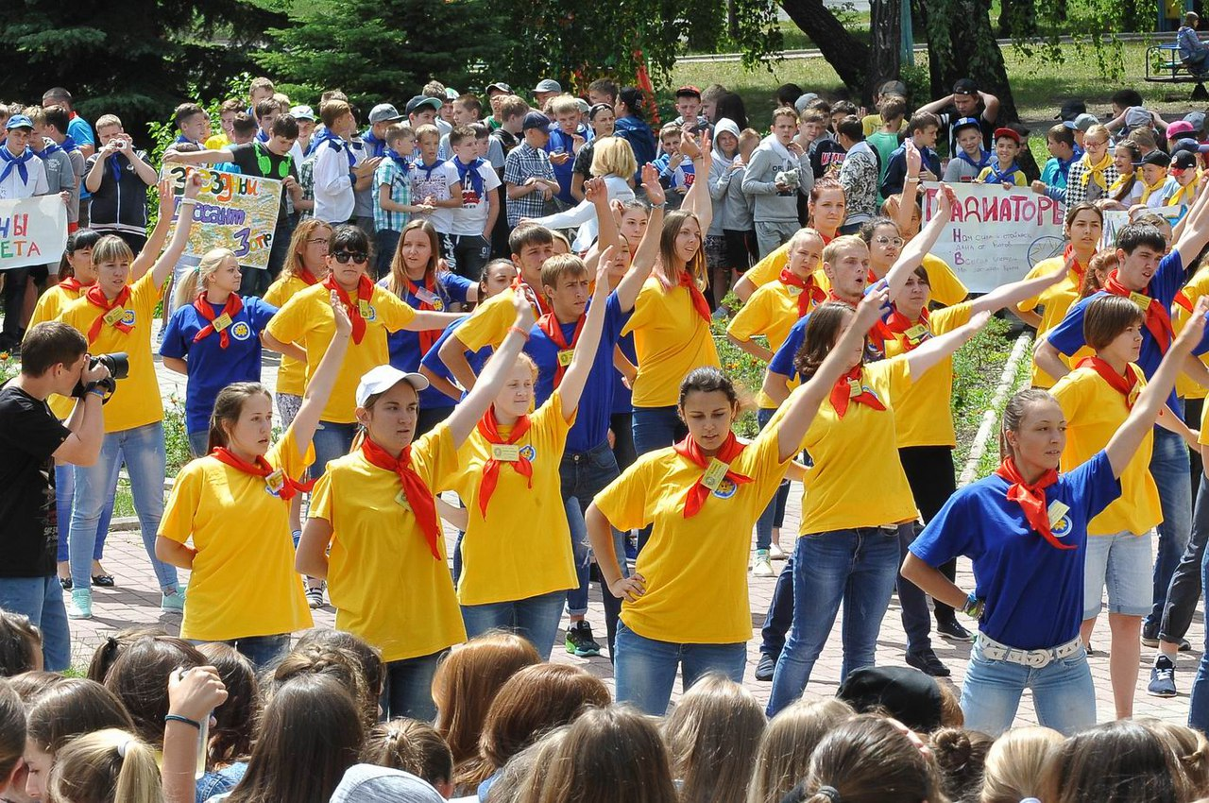
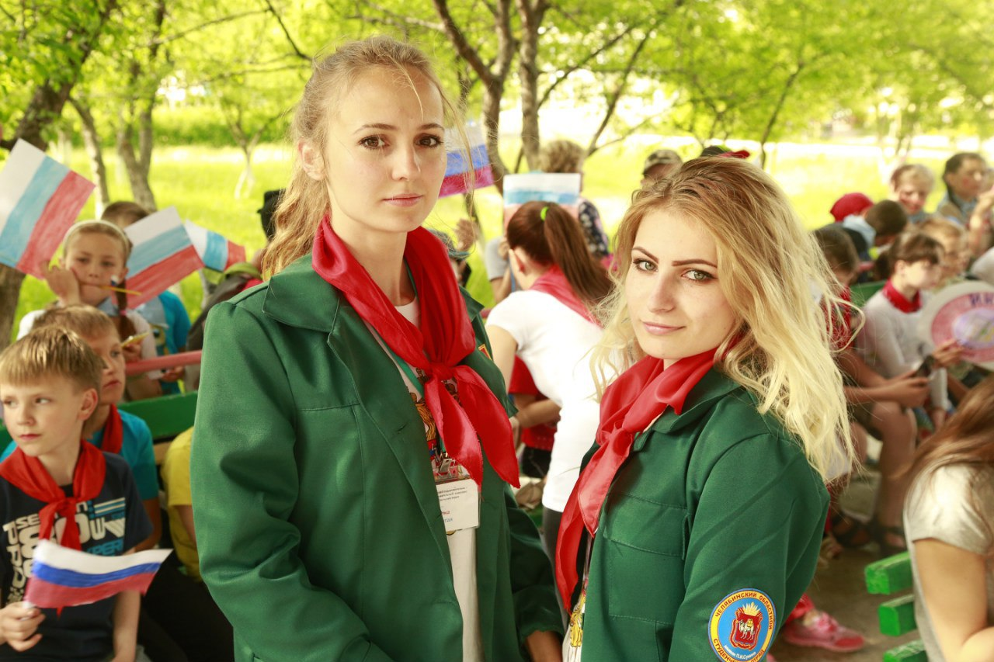
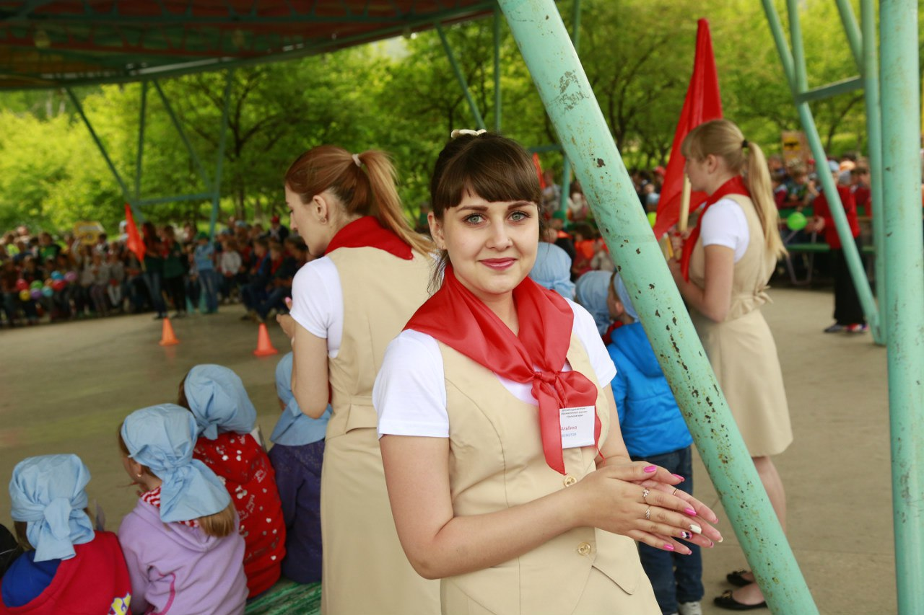
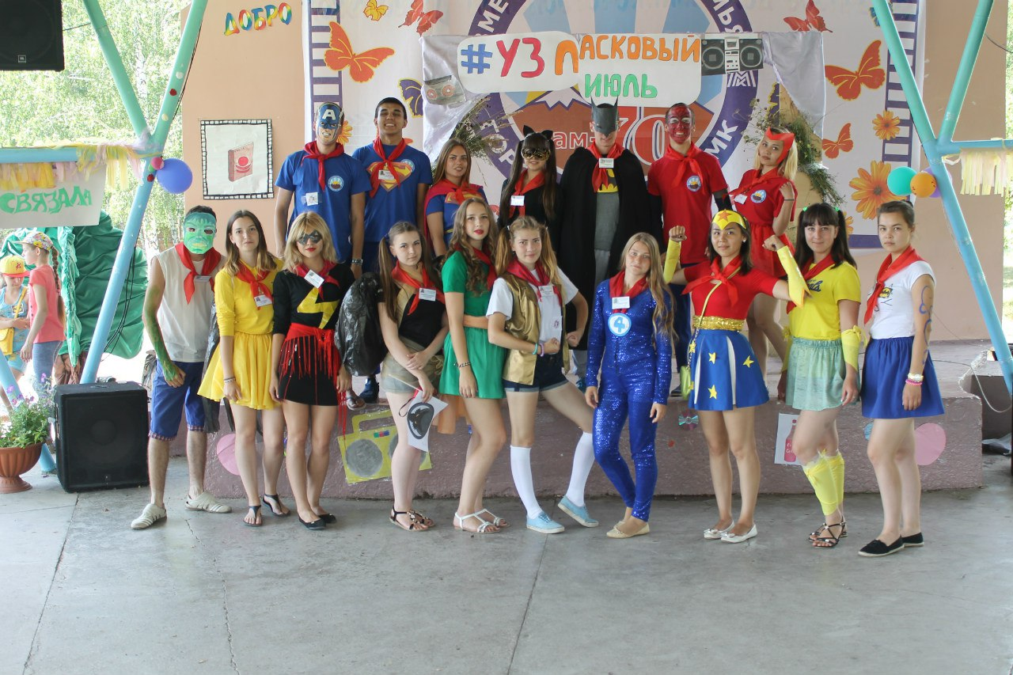

Slide 9
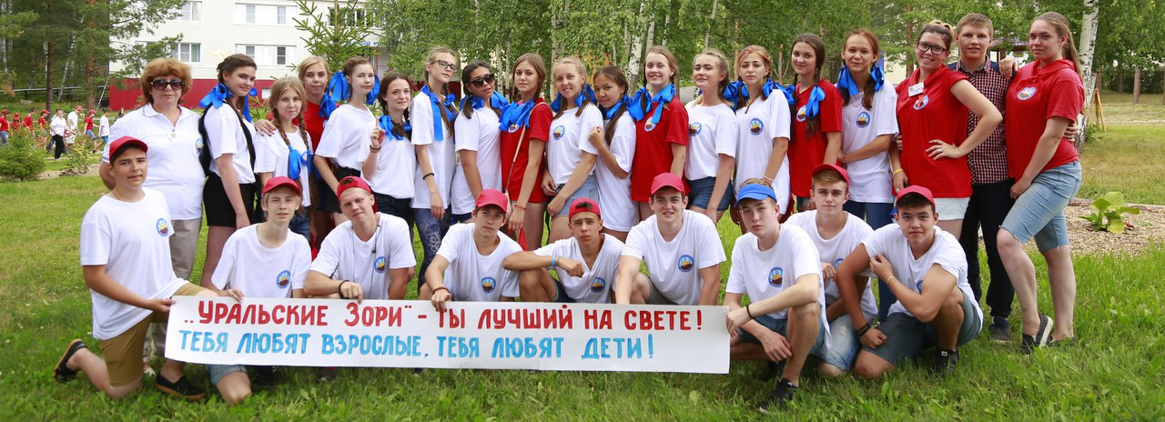
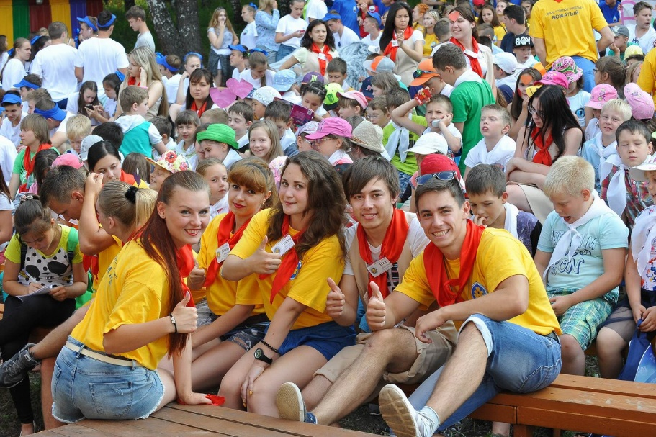
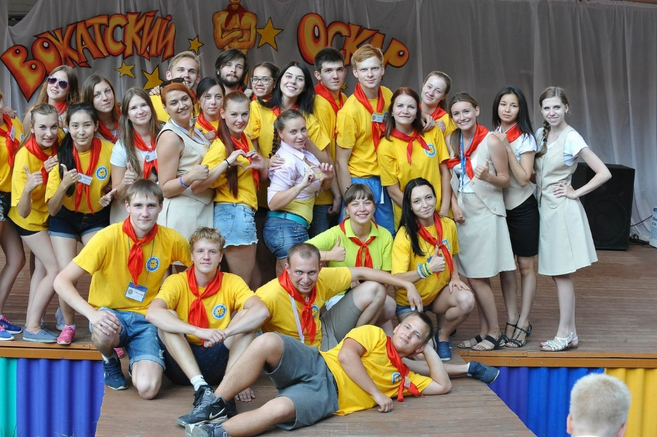

Slide 10
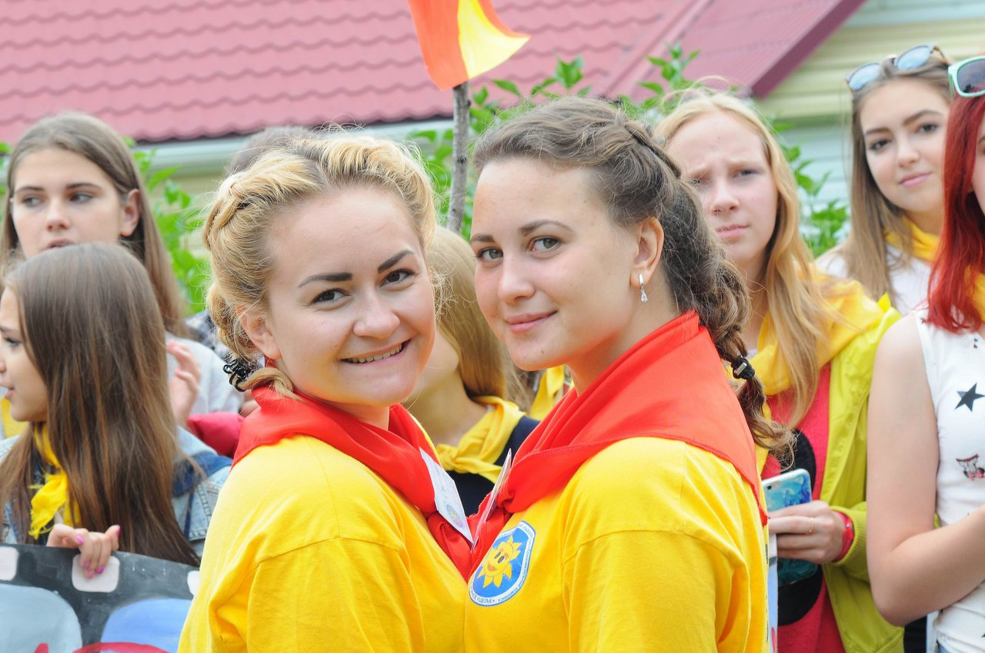
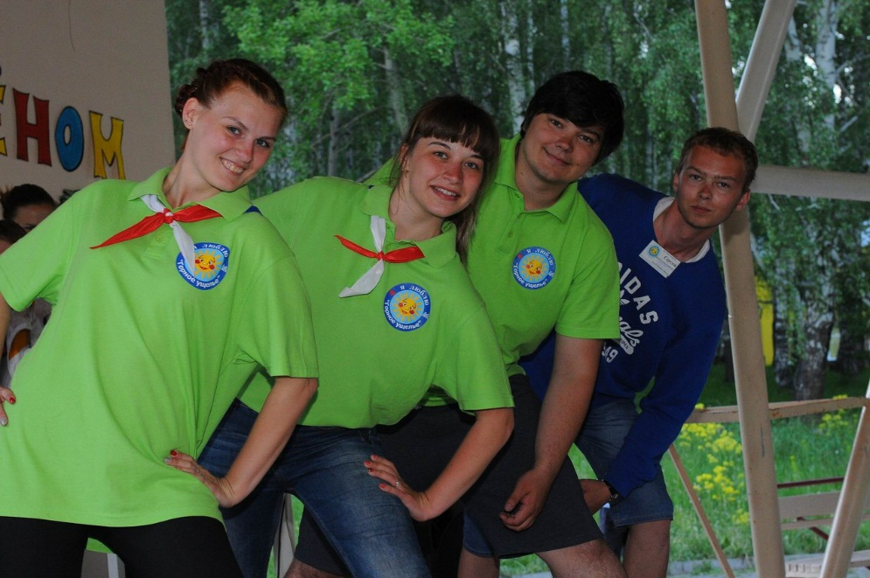
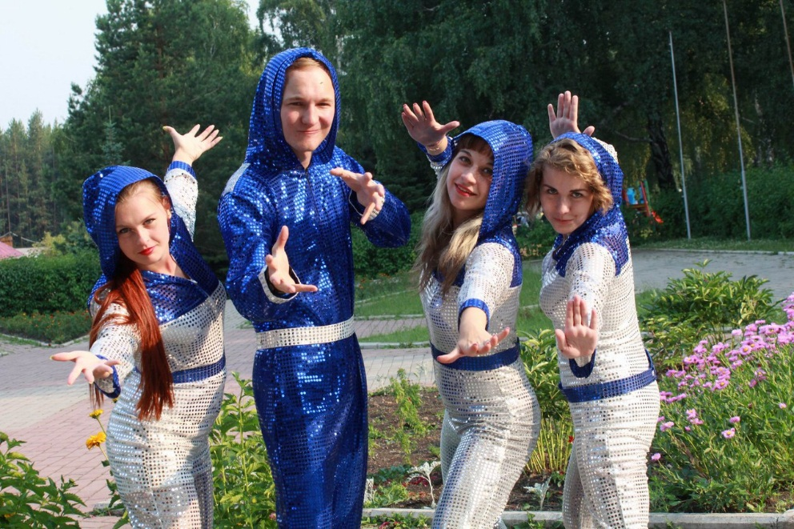

Slide 11
БЛАГОДАРЮ
ЗА ВНИМАНИЕ!

